Slide 1
МУНИЦИПАЛЬНОЕ БЮДЖЕТНОЕ ДОШКОЛЬНОЕ ОБРАЗОВАТЕЛЬНОЕ УЧРЕЖДЕНИЕ ДЕТСКИЙ САД № 6
РАЗВИТИЕ ТВОРЧЕСКИХ
СПОСОБНОСТЕЙ ДОШКОЛЬНИКОВ
В Процессе ПРОДУКТИВНОЙ
ДЕЯТЕЛЬНОСТИ (КВИЛЛИНГ)
Подготовила: воспитатель МБДОУ д/с № 6
Даничкина Т. В.
ЗАТО г. Североморск

Slide 2
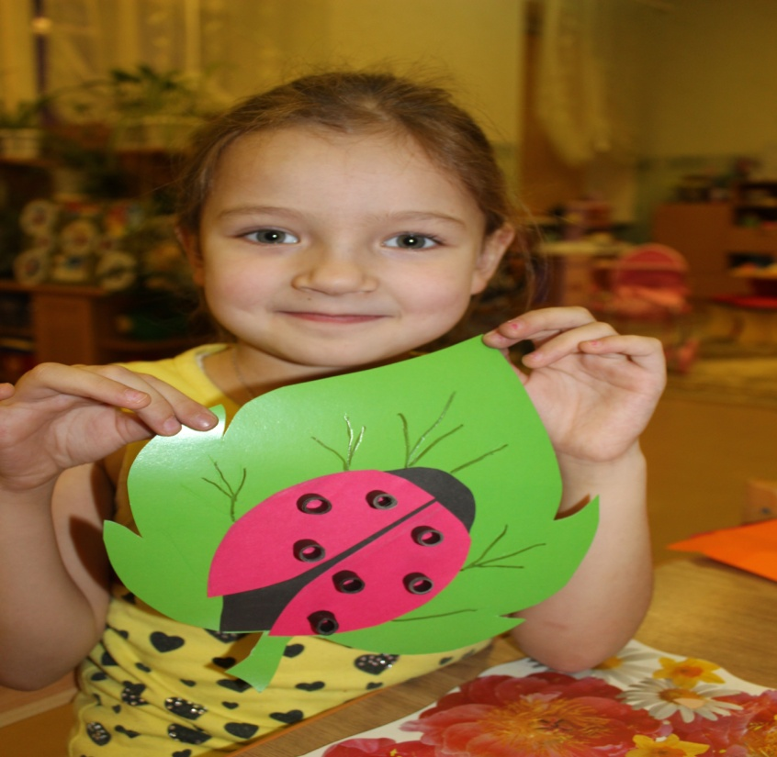
АКТУАЛЬНОСТЬ
Развитию творческих способностей дошкольников придаётся особое значение в условиях стандартизации дошкольного образования. Одним из эффективных средств развития индивидуальности ребенка, его творческого потенциала - является продуктивная художественно – творческая деятельность.

Slide 3
ЦЕЛЬ: Развитие творческих способностей дошкольников посредством нового вида продуктивной художественно – творческой деятельности – квиллинга.
ЗАДАЧИ:
познакомить с новой техникой обработки бумаги – квиллингом;
научить изготавливать основные формы (плотную спираль, свободную спираль, каплю, стрелу) и из них составлять различные композиции (от простых до сложных);
повысить уровень развития мелкой моторики; процессов мышления, внимания, памяти;
воспитывать такие качества личности, как усидчивость, волю, умение планировать свою деятельность, аккуратность в работе.

Slide 4
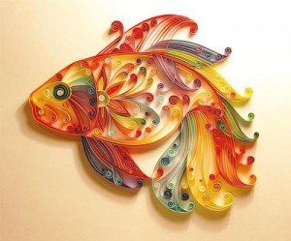
КВИЛЛИНГ
На английском языке это рукоделие называется «quilling» — от слова «quill» или «птичье перо». В отличие от оригами, родиной которого является Япония, искусство бумагокручения возникло в Европе в конце 14 — начале 15 века. Притягательная сила этого искусства заключается в способности пробуждать детское воображение, развивать память, пространственное мышление, мелкую моторику рук. Эта работа требует координации, аккуратности, усидчивости и навыков работы с бумагой.

Slide 5
МАТЕРИАЛЫ ДЛЯ КВИЛЛИНГА
цветная двусторонняя бумага или готовые нарезанные полоски ;
зубочистки или тонкие ватные палочки;
ножницы;
клей ПВА;
картон белый или цветной;
трафарет с окружностями разного диаметра можно купить в канцелярском магазине.

Slide 6
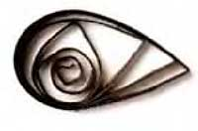
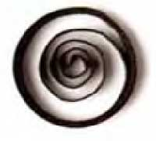
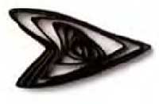
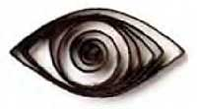
ЗАДАЧИ
 | Тугая спираль Скрутите ленту и приклейте кончик, не снимая спирали с иглы, чтобы лента не раскрутилась.
 | Капля Сделайте свободную спираль и сожмите ее с одной стороны, чтобы она приобрела форму капли.
 | Свободная спираль Скрутите ленту, снимите спираль с иглы и, прежде чем приклеить конец, дайте ей раскрутиться.
 | Стрелка Сделайте свободную спираль, сожмите ее в виде треугольника. Два угла прижмите друг к другу - получится стрелка
 | Глаз Сделайте свободную спираль и сожмите противоположные стороны, придав ей форму глаза
ЭЛЕМЕНТЫ КВИЛЛИНГА

Slide 7
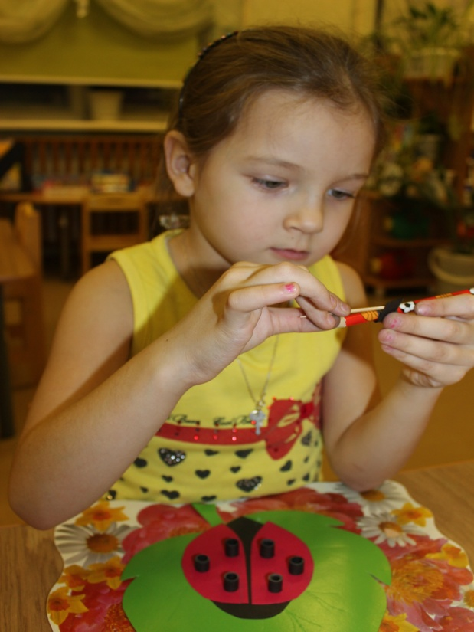

Slide 8
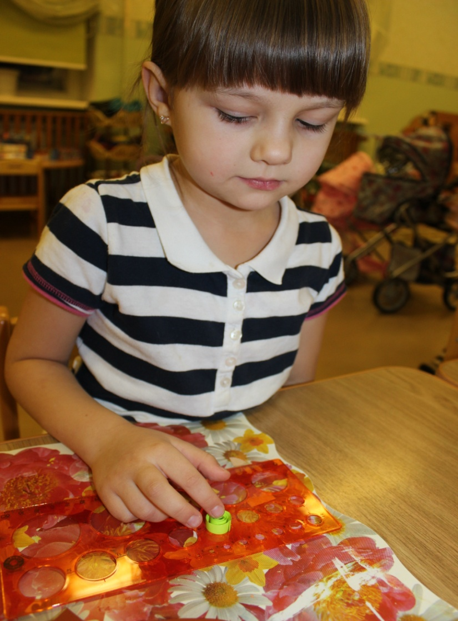

Slide 9
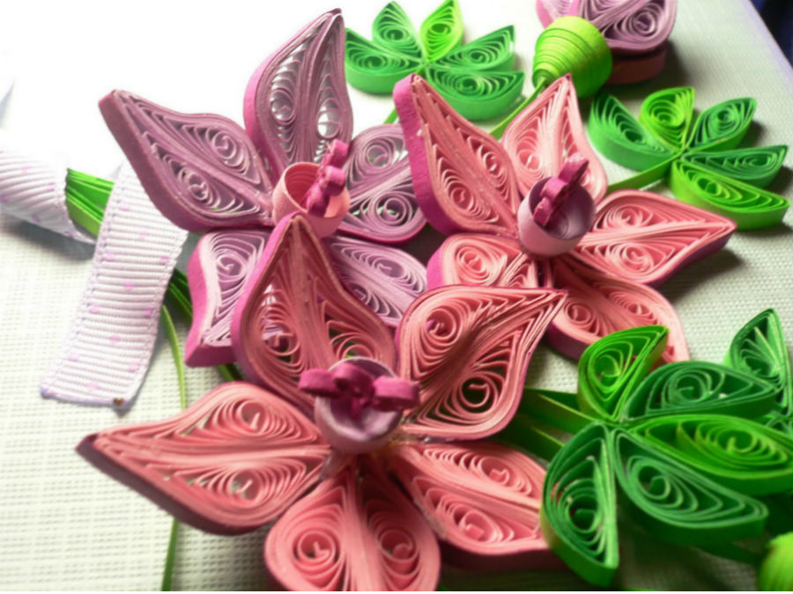

Slide 10
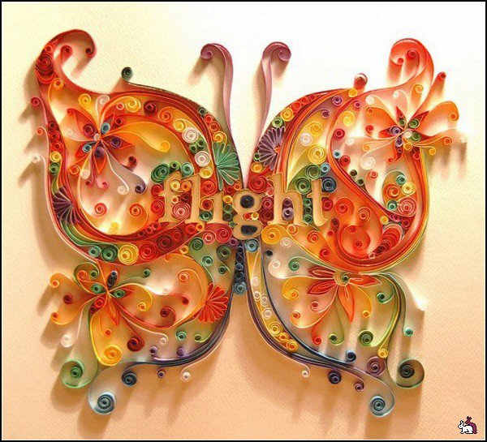

Slide 11
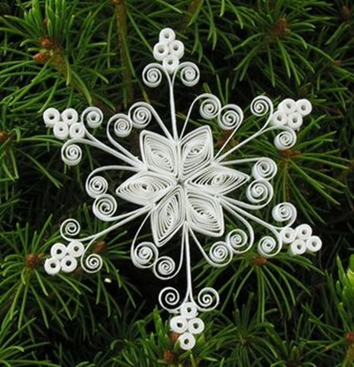

Slide 12
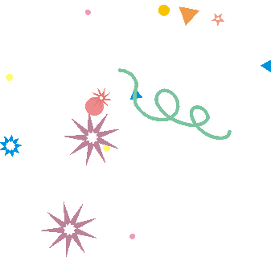
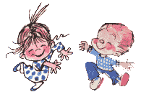
СПАСИБО ЗА ВНИМАНИЕ

